Slide 1
Evaluaciones Participativas de Gobernanza para REDD+ (EPGs):
Enfoque, avance actual y ventajas estratégicas
Quito, 18 Junio 2013

Slide 2
Crecimiento vertiginoso de la industria de los indicadores de gobernabilidad o gobernanza:
World
Governance
Assessment
Global
Accountability Report
Gender
Empowerment
Measure
Press
Pero con qué propósito y qué efecto?
Freedom
GAPS in
Workers’ Rights
BEEPS
Global Integrity
Index
Index of
Bribe Payers Index
East Asia
Economic
Barometer
Freedom
Opacity
Commitment to
Index
CIRI
Development
Governance
Human Rights
Eurobarometer
Global
Matters
Database
Competitiveness
Afrobarometer
Polity
Index
CPIA
International Country
Corruption Perception
Bertelsmann
Freedom in the
(
WB
Transformation
World
)
Risk Guide
Index
Media
Index
Open
Journalists
Sustainability
Budget
killed
Index
Index
1974
76
78
80
82
84
86
88
90
92
94
96
98
00
02
04
06
Notes:
Pero medir por que, para que?... Indicadores globales sirven para clasificar los paises, pero no son muy utiles para evaluar el estado real de la gobernabilidad/transparencia dentro de los paises y casi nunca resultan en un mejoramiento de la gobernabilidad/transparencia dentro del pais.
Muchas veces el indicador determina lo que se va a medir, los temas prioritarios en el pais.
Tendria que ser lo contrario: el contexto del pais, las prioridades en el pais tendrian que determinar que se va a medir, y los indicadores tiene que venir al servicio de los problemas q tiene el pais, y no lo contrario.

Slide 3
Cuales son los objetivos de las evaluaciones de gobernanza?...
Ejemplos de objetivos de evaluaciones nacionales o locales:
Entender las causas de un problema y los obstáculos a las reformas
Evaluar el funcionamiento (o no) de los mecanismos de gobernanza
Entender los factores detrás del buen funcionamiento de ciertas políticas, mecanismos y practicas de transparencia y rendición de cuentas
Desarrollar estrategias y políticas coordinadas
Identificar los huecos en capacidad
Reforzar los sistemas de monitoreo existentes
Entender el impacto de los problemas de gobernanza, por ejemplo sobre los grupos marginalizados, sobre las inversiones privadas, etc., y diseñar remedios

Slide 4
Las Evaluaciones Participativas de Gobernanza (EPG) para REDD+
Experiencia de PNUD sobre evaluaciones de gobernanza
Experiencia de FAO sobre recopilacion de datos forestales
EPG para REDD+

Slide 5
Las evaluaciones participativas de gobernanza:
Son emprendidas por un país según su propia iniciativa
Pueden ser conducidas por el gobierno, el parlamento, organizaciones de la sociedad civil, institutos académicos o de investigación, organizaciones mediáticas, o una coalición de varias entidades
Pueden monitorear aspectos diferentes (exhaustivo, sectorial, local…)
Incluyen la participación de actores estatales y no-estatales
Influencian la toma de decisión política

Slide 6
El doble propósito de las evaluaciones participativas de gobernanza:
Son emprendidas por un país según su propia iniciativa
Pueden ser conducidas por el gobierno, el parlamento, organizaciones de la sociedad civil, institutos académicos o de investigación, organizaciones mediáticas, o una coalición de varias entidades
Pueden monitorear aspectos diferentes (exhaustivo, sectorial, local…)
Incluyen la participación de actores estatales y no-estatales
Influencian la toma de decisión política

Slide 7
El doble propósito de las evaluaciones participativas de gobernanza:
Reforzar la oferta de gobernanza (base de datos relevantes para la toma de decisión política)
EVALUACION PARTICIPATIVA DE GOBERNANZA
Reforzar la demanda de gobernanza (mecanismo de rendición de cuentas)

Slide 8
4 principios fundamentales:
Rendición de cuentas: Para las partes interesadas, las evaluaciones conducidas por países funcionan como un mecanismo básico de rendición de cuentas sobre el desempeño de la gobernabilidad en los sectores investigados.
Participación: Una gama amplia y representativa de actores nacionales tiene la oportunidad de ofrecer insumos en las fases principales del proceso de evaluación.
Transparencia: Los actores nacionales tienen acceso imparcial a la información sobre el proceso de evaluación y los resultados están abiertamente disponibles como un bien público.
Legitimidad: Los actores nacionales reconocen que el proceso de evaluación y sus resultados son legítimos.

Slide 9
10 características generales
Alineamiento con las políticas y planes nacionales
Integración en el contexto especifico del país
Metodología técnicamente i científicamente rigurosa
Selección de indicadores transparente y participativa
Resultados conservados en una base de datos pública
Indicadores pro-pobres y con sensibilidad de género
Desarrollo de las capacidades de los actores nacionales
Rentable y oportuna
Resultados ampliamente comunicados y distribuidos
Repetición/sistematización de la evaluación

Slide 10
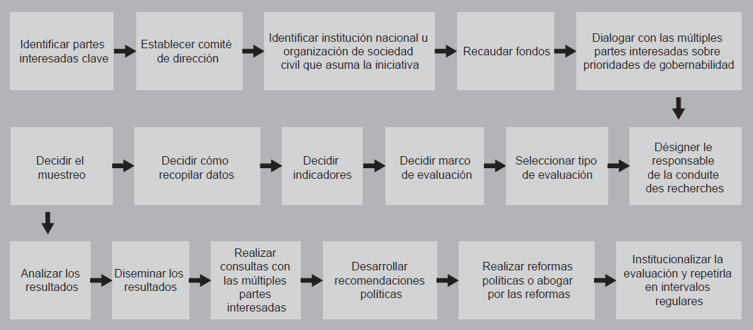
LA EPG ES UN PROCESO

Slide 11
Relevancia para REDD+
Desde el punto de vista del Gobierno, los resultados obtenidos en la PGA son útiles:
• para poner de relieve las áreas a las que es preciso prestar atención urgente (lo que contribuirá a la priorización de estrategias);
• como información relevante en materia de gobernanza, que pueden contribuir y dar apoyo a la elaboración de políticas, la planificación y las estrategias del Gobierno a escala nacional y subnacional;
• como base y punto de partida para la reformulación de las
políticas;
• como datos de gobernanza que pueden alimentar el Sistema Nacional de Información sobre Salvaguardias, que se transmitirá a la CMNUCC;
• para realizar el seguimiento de avances y retrocesos (si se
actualiza regularmente).

Slide 12
Salvaguardias REDD+
Coherencia con los objetivos de los programas forestales nacionales
Estructuras de gobernanza forestal transparentes y efectivas
Respecto por el conocimiento y los derechos de los pueblos indigenas y las comunidades locales
Participación completa y efectiva de los actores relevantes
Coherencia con la conservacion del bosque y la biodiversidad
Mitigar los riesgos de revés
Reducción de de sustitución de emisiones

Slide 13
Relevancia para REDD+
Desde el punto de vista de la sociedad civil, la PGA proporciona:
• indicios e información consistentes sobre la gobernanza
que pueden servir de apoyo para el cabildeo y la
promoción, así como para la rendición de cuentas de los
responsables de las decisiones;
• el Gobierno ya ha validado los datos, lo que permite evitar los
debates sobre la veracidad de éstos y hace posible avanzar
en el diálogo entre la sociedad civil y el Gobierno;
• el seguimiento de avances y retrocesos.

Slide 14
Valor agregado de los EPGs
Información relevante
Proveer información que se necesita y se demanda por los actores
Apropiación por los actores – rendición de cuentas
Para seguir las recomendaciones y tomar acciones a partir de la información
Sostenibilidad
Continuación del intercambio y sistematización de información en el tiempo, para un mejoramiento en la situación dentro del pais
Legitimidad
Cuando los propios interesados han participado en las decisiones sobre los pasos y componentes principales del proceso –priorización de su alcance, formulación de los indicadores, determinación del método de recogida de datos y validación de éstos– confían en el proceso real de obtención de los datos y consideran legítimas las conclusiones y recomendaciones alcanzadas.

Slide 15
Proyectos pilotos de EPG
para REDD+
Evaluaciones Participativas de Gobernanza se están pilotando en:
INDONESIA
NIGERIA
VIETNAM
y ECUADOR
Establecer estructura organizacional
Identificar asuntos de gobernanza
Analizar y diseminar resultados
Colección de datos
Desarrollar sistema de indicadores

Slide 16
La EPG para REDD+ en Indonesia: estructura
Panel de expertos: un panel multi-actores establecido para disenar la metodologia, supervisar la recopilacion de datos, evaluar y analisar los datos y producir recommendaciones
Grupo nacional de consultacion: un grupo multi-actores mas amplio, consultado para asegurar apropiacion de la evaluacion y dar insumos estrategicos sobre el diseno, la metodologia, el analisis de datos y las recomendaciones
Grupos de trabajo provinciales: grupos a nivel local local para asegurar la participacion efectiva de los actores locales y dar insumos par mejorar el diseno de la evaluacion, facilitar la recopilacion de datos, verificar los resultados y las recomendaciones, y facilitar la implementacion de las actividades de seguimiento basadas en las recomendaciones

Slide 17
La EPG para REDD+ en Indonesia: resultados
A través de una amplia serie de consultas con las partes interesadas, el informe de la PGA ofrece ofrece contribuciones y aportes útiles, a saber:
• un análisis exhaustivo de la situación de la gobernanza en lo que respecta en particular al proceso de REDD+ en Indonesia, así como, a un nivel más general, a la gobernanza forestal;
• recomendaciones sobre la manera de abordar las deficiencias; e
• información sobre el desempeño de determinados aspectos de la gobernanza seleccionados a nivel nacional, de distrito y provincial.

Slide 18
Presentacion pública del informe de la EPG en Indonesia
Discurso de Pak Kuntoro – President of national REDD Task Force
El Informe EPG es un paso clave en los esfuerzos de Indonesia en mejorar el estado de la gobernanza forestal y en REDD+
Los resultados y las recomendaciones se tienen que diseminar a nivel sub-nacional para informar dialogo politico y como referencia en el desarrollo de todas las estrategias regionales REDD+ en el pais
La EPG tiene que actualizarse regularmente

